Slide 1
Chương 2. Các phương pháp tìm kiếm
Tìm kiếm là quá trình tìm một phần tử nằm trong một tập hợp nhiều phần tử dựa vào một miêu tả.
Ví dụ: Bạn cần tìm đồng 10k trong một đống tiền từ 10k đến 100k thì quá trình đó ta gọi là tìm kiếm.
Các phương pháp tìm kiếm:
Tìm kiếm trong tập hợp
Tìm kiếm trên cấu trúc dữ liệu cây
Tìm kiếm trên cấu trúc dữ liệu đồ thị
Tìm kiếm đối tượng dựa trên dữ liệu mô tả
Truy vấn thông tin của đối tượng

Slide 2
Breadth-First Search(Tìm kiếm theo chiều rộng)
S
A
D
B
D
A
E
C
E
E
B
B
F
D
F
B
F
C
E
A
C
G
G
C
G
F
G
Duyệt theo từng mức cho đến khi gặp mục tiêu

Slide 3
Breadth-First Search
9
5
15
7
12
25
G

Slide 4
Breadth-First Search
Lần lặp | X | Open | Close
0 1 2 3 4 5 6 7 | 9 5 15 7 12 25 G | [9] [5,15] [15,7] [7,12,25] [12,25] [25,G] [G] [] | [] [9] [9,5] [9,5,15] [9,5,15,7] [9,5,15,7,12] [9,5,15,7,12,25]

Slide 5
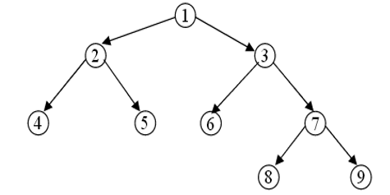
Bài Tập
Cho cây nhị phân như sau. Hãy áp dụng kỹ thuật tìm kiếm theo chiều rộng để đi đến được đỉnh đích 8.

Slide 6
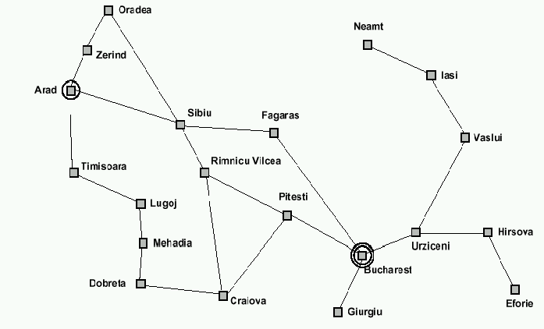
Breadth-First Search
Tìm đường đi từ Arad đến Bucharest

Slide 7
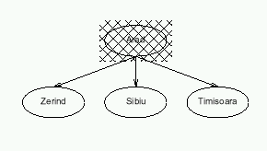
Breadth-First Search
Tìm đường đi từ Arad đến Bucharest

Slide 8
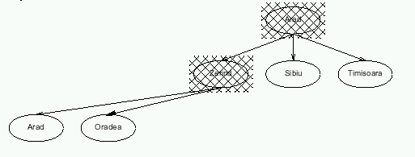
Breadth-First Search
Tìm đường đi từ Arad đến Bucharest

Slide 9
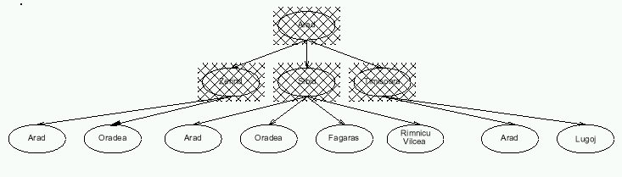
Breadth-First Search
Tìm đường đi từ Arad đến Bucharest

Slide 10
Depth-First Search (Tìm kiếm theo chiều sâu)
S
A
B
C
E
D
F
G
Duyệt theo một hướng và quay lui cho đến khi gặp mục tiêu

Slide 11
Depth-First Search
9
5
15
7
12
25
G

Slide 12
Depth-First Search
Lần lặp | X | Open | Close
0 1 2 3 4 5 6 | 9 5 7 15 12 G | [9] [15,5] [15,7] [15] [25,12] [25,G] [25] | [] [9] [9,5] [9,5,7] [9,5,7,15] [9,5,7,15,12]

Slide 13
Bài Tập
Cho cây nhị phân như sau. Hãy áp dụng kỹ thuật tìm kiếm theo chiều sâu để đi đến được đỉnh đích 8.

Slide 14
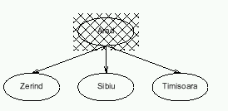
Depth-First Search

Slide 15
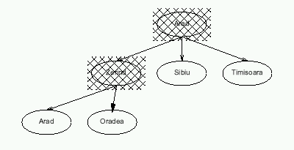
Depth-First Search

Slide 16
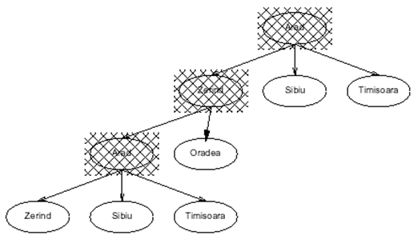
Depth-First Search

Slide 17
Tìm kiếm Heuristic
Cho trước hai trạng thái T₀ và T_{G} hãy xây dựng chuỗi trạng thái T₀, T₁, T₂, ..., T_{n-1}, T_{n} = T_{G} sao cho
thỏa mãn một điều kiện cho trước (thường là nhỏ nhất).
Trong đó,
T_{i} thuộc tập hợp S (gọi là không gian trạng thái – state space) bao gồm tất cả các trạng thái có thể có của bài toán
cost(T_{i-1}, T_{i}) là chi phí để biến đổi từ trạng thái T_{i-1} sang trạng thái T_{i}

Slide 18
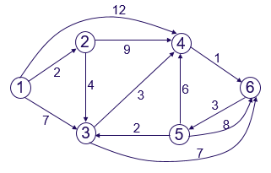
Tìm kiếm Heuristic

Slide 19
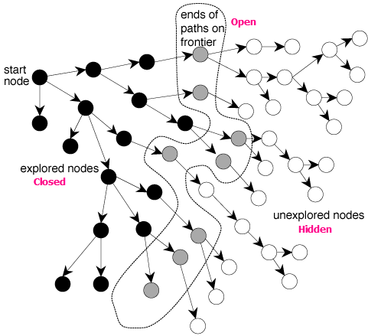
Thuật giải A^{T} (Algorithm for Tree)
Giá thành g(n) là chi phí từ đỉnh ban đầu đến đỉnh n.
Đỉnh đóng (Closed) là đỉnh đã được xem xét
Đỉnh mở (Open) là đỉnh sẽ được xem xét ở bước sau
Đỉnh ẩn (Hidden) là đỉnh có hàm g(n) chưa xác định.

Slide 20
Thuật giải A^{T} (Algorithm for Tree)
Bước 1:
+ Mọi đỉnh n, mọi giá trị g(n) đều là ẩn.
+ Mở đỉnh đầu tiên và gọi đó là đỉnh S. Đặt g(S) = 0.
Bước 2: Chọn đỉnh mở N với giá thành g là nhỏ nhất.
+ Nếu N là mục tiêu: đường đi từ đỉnh ban đầu đến N là đường đi ngắn nhất và bằng g(N). Dừng (Thành công).
+ Nếu không tồn tại một đỉnh mở nào nữa: Dừng (Thất bại).
+ Nếu tồn tại nhiều hơn 1 đỉnh N mà có cùng giá thành g(N) nhỏ nhất. Kiểm tra trong số đó có đỉnh nào là đích hay không:
Nếu có: đường đi từ đỉnh ban đầu đến đỉnh N là ngắn nhất và bằng g(N), dừng (Thành công).
Nếu không có: Chọn ngẫu nhiên một đỉnh và gọi là đỉnh N.
Bước 3: Đóng đỉnh N, mở các đỉnh sau N. Tại mọi đỉnh S sau N tính: g(S) = g(N) + cost(N→S)
Bước 4: Quay lại bước 2

Slide 21
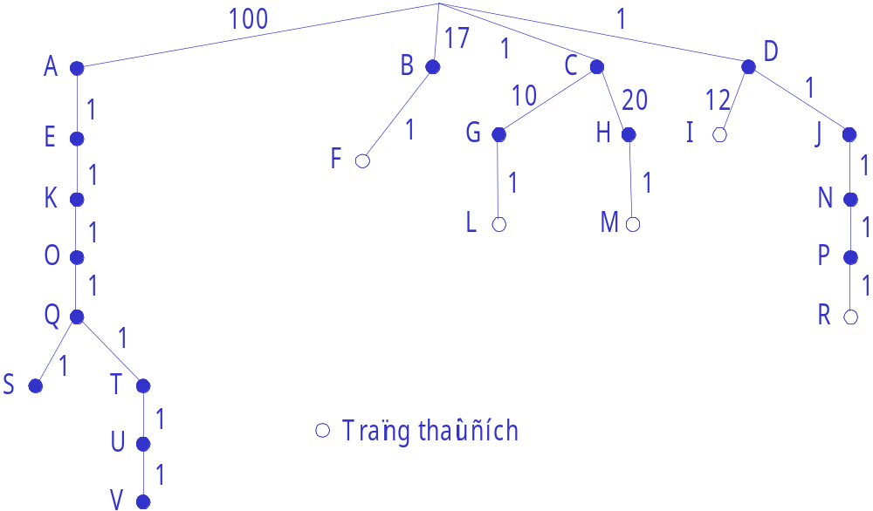
Ví dụ cho thuật giải A^{T}
Trạng thái đích

Slide 22
Ví dụ cho thuật giải A^{T}
Mọi đỉnh n, g(n) chưa biết.
B1: Mở S, đặt g(S) = 0.
B2: Đóng S; mở A, B, C, D
g(A) = g(S) + gt(S→A) = 0 + 100 = 100; g(B) = 0 + 17 = 17
g(C) = g(D) = 0 + 1 = 1 (min)
Chọn ngẫu nhiên giữa C, D: chọn C
B3: Đóng C, mở G, H:
g(A) = 100; g(B) = 17
g(D) = 1 (min)
g(G) = 11; g(H) = 21

Slide 23
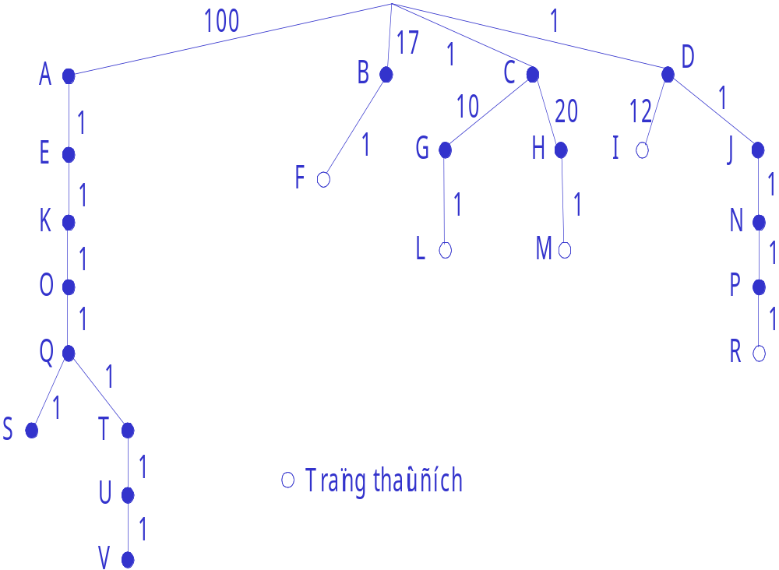
Ví dụ cho thuật giải A^{T}
B4: Đóng D, mở I, J:
g(A) = 100; g(B) = 17; g(I) = 13
g(J) = 2 (min)
g(G) = 11; g(H) = 21
B5: Đóng J, mở N:
g(A) = 100
g(B) = 17; g(I) = 13
g(G) = 11; g(H) = 21
g(N) = 3 (min)

Slide 24
Ví dụ cho thuật giải A^{T}
B6: Đóng N, mở P:
g(A) = 100; g(B) = 17
g(I) = 13; g(G) = 11
g(H) = 21; g(P) = 4 (min)
B7: Đóng P, mở R:
g(A) = 100; g(B) = 17
g(I) = 13; g(G) = 11
g(H) = 21;g(R) = 5 (min)
R là đích.
Vậy đường đi là: S → D → J → N → P → R
Tổng giá chi phí đường đi g(R) = 5
Nhận xét: Thuật toán này chỉ sử dụng 3 thông tin: đỉnh, cung và giá thành của cung.

Slide 25
Ví dụ cho thuật giải A^{T}
13
Trạng thái đích

Slide 26
Bài tập thuật giải A^{T}
S
4
3
A
B
4
2
5
5
C
D
E
F
4
5
2
4
5
4
H
I
J
K
L
M
2
4
5
4
4
5
1
4
3
O
P
Q
R
S
T
G
V
G
3
4
3
4
G
X
G
Y
3
G

Slide 27
Thuật giải A^{KT} (Algorithm for Knowledge Tree Search)
Thuật giải A^{T} tìm kiếm đường đi trên cây chỉ có các thông tin về đỉnh, cung và giá trị của cung.
Thuật giải A^{KT}: Tri thức bổ sung ở mỗi đỉnh được tương ứng với một giá trị h(n).
Thuật giải A^{KT} dựa trên cơ sở cực tiểu hóa giá thành f ở mỗi bước: f(n) = g(n) + h(n)

Slide 28
Thuật giải A^{KT} (Algorithm for Knowledge Tree Search)
Bước 1:
Mọi đỉnh, cũng như các hàm g, h, f chưa biết;
Mở đỉnh đầu tiên S, gán g(S) = 0;
Sử dụng tri thức bổ sung để ước tính hàm h(S);
Tính f(S) = g(S) + h(S);
Bước 2: Chọn đỉnh mở có f là nhỏ nhất và gọi là đỉnh N
+ Nếu N là đích: đường đi từ đỉnh ban đầu đến đỉnh N là ngắn nhất và bằng g(N). Dừng (Thành công).
+ Nếu không tồn tại đỉnh mở nào: cây biểu diễn vấn đề không tồn tại đường đi tới mục tiêu. Dừng (Thất bại).
+ Nếu có 2 đỉnh mở trở lên có cùng giá trị f nhỏ nhất: kiểm tra xem những đỉnh đó có đỉnh nào là đích hay không.
Nếu có: đường đi từ đỉnh ban đầu đến đỉnh N là ngắn nhất và bằng g(N). Dừng (Thành công).
Nếu không có: chọn ngẫu nhiên một trong các đỉnh đó và gọi đỉnh đó là N.
Bước 3: Đóng đỉnh N, mở mọi đỉnh sau N. Với mỗi đỉnh S sau N, tính:
g(S) = g(N) + cost(S→N);
Sử dụng tri thức bổ sung để tính h(S) và f(S): f(S) = g(S) + h(S)
Bước 4: Quay lại bước 2.

Slide 29
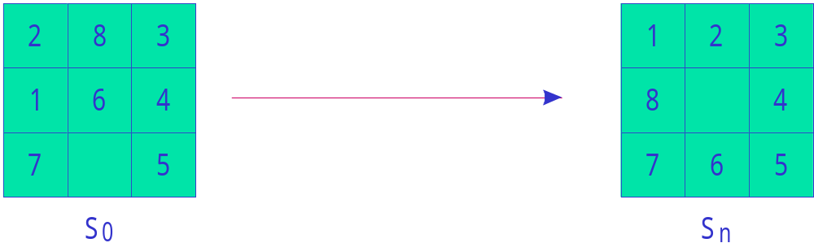
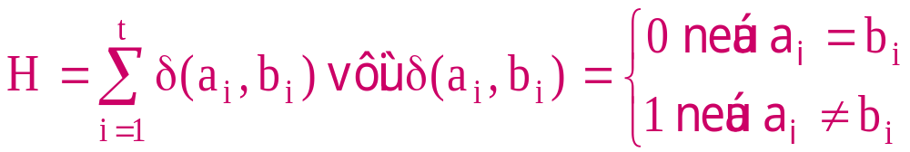
Bài toán taci

Slide 30
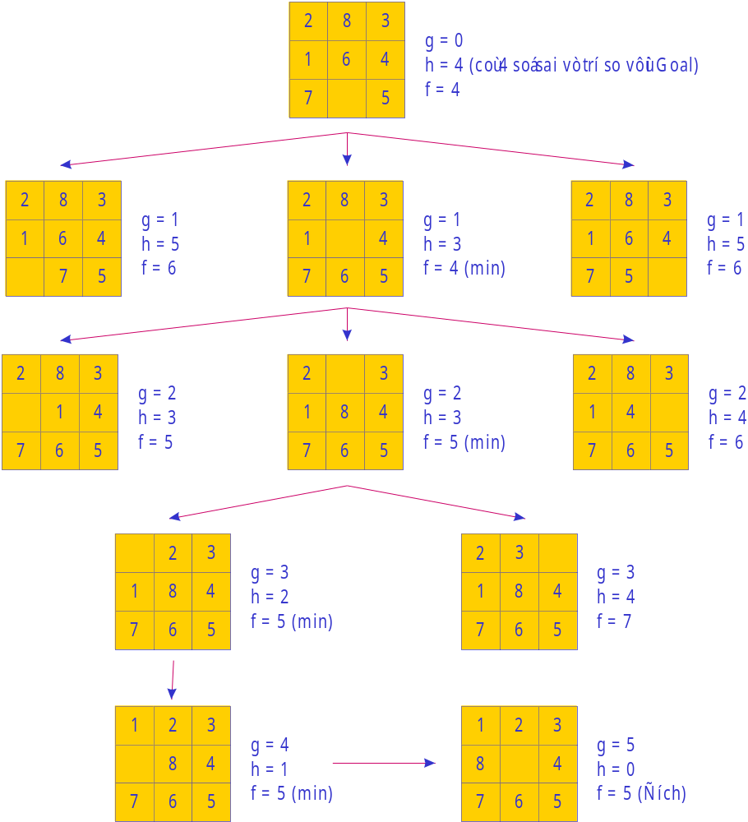
Bài toán taci

Slide 31
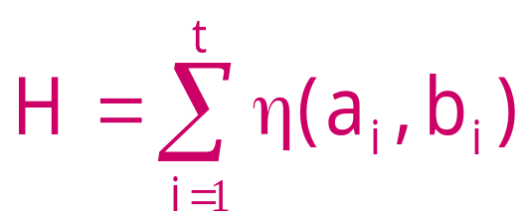
Bài tập taci
với η(a_{i},b_{i}) là số lần ít nhất phải đẩy ô a_{i} = a theo chiều dọc hay ngang về đúng vị trí b_{i} = b.
2
8
3
1
6
4
Số
1
2
3
4
5
6
7
8
Cộng
Vị trí
1
1
0
0
0
1
0
2
5
7
5

Slide 32
Thuật giải A*
Bước 1: Mọi đỉnh, cũng như các hàm g, h, f chưa biết.
  Mở đỉnh đầu tiên S, gán g(S) = 0;
  Ước lượng hàm h(S); Gán f(S) = h(S)+ g(S)
Bước 2: Chọn đỉnh mở có f(S) là nhỏ nhất và gọi là đỉnh N
Nếu N là đích: Dừng (Thành công);
Nếu không tồn tại đỉnh mở nào: Dừng (Thất bại);
Nếu có 2 đỉnh mở trở lên cùng giá trị f(S) nhỏ nhất: kiểm tra xem những đỉnh đó có đỉnh nào là đích hay không;
+ Nếu có: Dừng (Thành công);
+ Nếu không có: chọn ngẫu nhiên một đỉnh N;
Bước 3: Đóng đỉnh N,
Với mỗi đỉnh S sau N, tính: g’(S) = g(N) + cost(S→N);
Nếu đỉnh S đã mở và g(S) ≤ g’(S) thì bỏ qua S;
Ngược lại, mở S và đặt g(S) = g’(S), tính h(S) và f(S) = g(S) + h(S)
Bước 4: Quay lại bước 2.

Slide 33

Ví dụ cho thuật giải A*

Slide 34
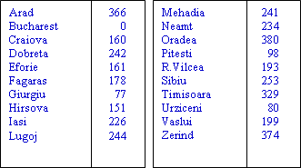
Ví dụ cho thuật giải A*
Khoảng cách ước lượng theo đường chim bay từ một thành phố đến Bucharest

Slide 35

Ví dụ cho thuật giải A*

Slide 36

Ví dụ cho thuật giải A*

Slide 37

Ví dụ cho thuật giải A*

Slide 38

Ví dụ cho thuật giải A*

Slide 39

Ví dụ cho thuật giải A*

Slide 40

Ví dụ cho thuật giải A*

Slide 41
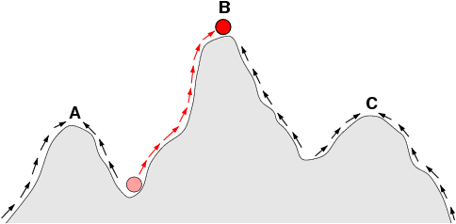
Tìm kiếm leo đồi
Leo đồi đơn giản
Leo đồi dốc đứng

Slide 42
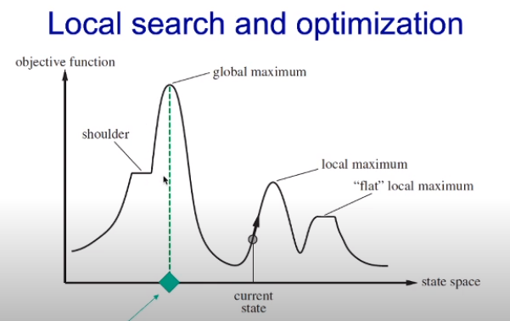

Slide 43
Tìm kiếm leo đồi
1. Leo đồi đơn giản
Ý tưởng:
Tìm kiếm leo đồi là một trường hợp đặc biệt của tìm kiếm theo chiều sâu nhưng không thể quay lui.
Trong tìm kiếm leo đồi, việc lựa chọn trạng thái tiếp theo được quyết định dựa trên một hàm ước lượng về khả năng dẫn đến lời giải.

Slide 44
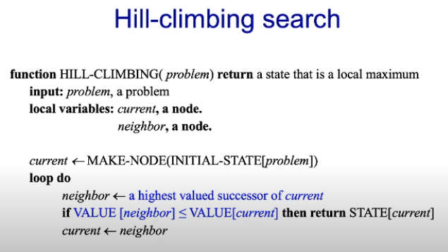

Slide 45
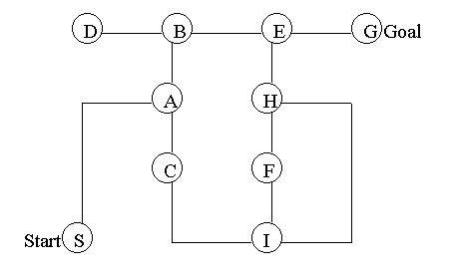
Tìm kiếm leo đồi
1. Leo đồi đơn giản
Ví dụ:
4
3
2
1
0
1
2
3
4

Slide 46
Tìm kiếm leo đồi
1. Leo đồi đơn giản
Ví dụ:
H(n)=⏐Tọa độ x của đích – Tọa độ x của n⏐ + ⏐Tọa độ y của đích – Tọa độ y của n⏐
n:=S
h(S)=|4-1|+|4-1|=6
h(A)=|4-2|+|4-3|=3 < h(S)
NextS = A
n:=A
h(B)=|4-2|+|4-4|=2 < h(A)
NextA = B
n:=B
h(E)=|4-3|+|4-4|=1 < h(B)
NextB = E
n:=E
h(G)=|4-4|+|4-4|=0 < h(E)
NextE = G (Đích- Dừng)

Slide 47
Tìm kiếm leo đồi
1. Leo đồi dốc đứng
Ý tưởng:
Giống như leo đồi đơn giản, chỉ khác ở điểm là leo đồi dốc đứng sẽ duyệt tất cả các hướng đi có thể và chọn đi theo trạng thái tốt nhất trong số các trạng thái kế tiếp có thể có (trong khi đó leo đồi đơn giản chỉ chọn đi theo trạng thái kế tiếp đầu tiên tốt hơn trạng thái hiện hành mà nó tìm thấy).

Slide 48
Tìm kiếm leo đồi
1. Leo đồi dốc đứng
Giải thuật:
Bước 1: Nếu trạng thái bắt đầu cũng là trạng thái đích thì thoát và báo là đã tìm được lời giải.
Ngược lại, đặt trạng thái hiện hành (T_{i}) là trạng thái khởi đầu (T₀)
Bước 2: Lặp lại cho đến khi đạt đến trạng thái kết thúc hoặc cho đến khi (T_{i}) không tồn tại một trạng thái kế tiếp (T_{k}) nào tốt hơn trạng thái hiện tại (T_{i})
  2a) Đặt S bằng tập tất cả trạng thái kế tiếp có thể có của T_{i} và tốt hơn T_{i}.
  2b) Xác định T_{kmax} là trạng thái tốt nhất trong tập S
  Đặt T_{i} = T_{kmax}

Slide 49
Tìm kiếm leo đồi
1. Leo đồi dốc đứng
Ví dụ:
4
3
2
1
0
1
2
3
4

Slide 50
Tìm kiếm leo đồi
1. Leo đồi dốc đứng
Ví dụ:
H(n)=⏐Tọa độ x của đích – Tọa độ x của n⏐ + ⏐Tọa độ y của đích – Tọa độ y của n⏐
n:=S
h(S)=|4-1|+|4-1|=6
h(A)=|4-2|+|4-3|=3 (min) < h(S)
NextS = A
n:=A
h(B)=|4-2|+|4-4|=2 (min),
h(C)=|4-2|+|4-2|=4
h(B) < h(A)
NextA = B
n:=B
h(E)=|4-3|+|4-4|=1 (min),
h(D)=|4-1|+|4-4|=3
h(E) < h(B)

Slide 51
Tìm kiếm leo đồi
1. Leo đồi dốc đứng
Ví dụ:
NextB = E
n:=E
h(G)=|4-4|+|4-4|=0 (min),
h(H)=|4-3|+|4-3|=2
h(G) < h(E)
NextE = G (Đích- Dừng)

Slide 52
Bài tập tìm kiếm leo đồi
Thực hiện leo đồi dốc đứng từ S đến M
C
F
I
J
3
2
A
D
G
H
M
1
S
B
E
K
0
1
2
3
4
5

Slide 53
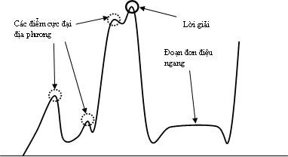
Tìm kiếm leo đồi
Nhận xét:

Slide 54
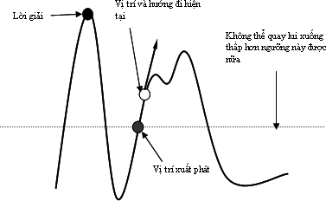
Tìm kiếm leo đồi
Nhận xét:
TH 1: Leo đồi kết hợp quay lui

Slide 55
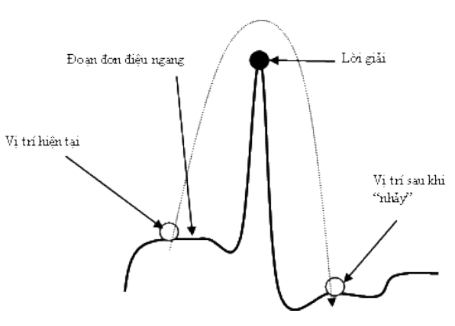
Tìm kiếm leo đồi
Nhận xét:
TH 2: Leo đồi kết hợp nhảy vọt

Slide 56
Ví dụ Taci sử dụng Leo đồi
2
8
3
1
2
3
start
1
6
4
h = -4
goal
8
4
h = 0
7
5
7
6
5
-5
-5
-2
2
8
3
1
2
3
1
4
h = -3
8
4
h = -1
7
6
5
7
6
5
-3
-4
2
3
2
3
1
8
4
1
8
4
h = -2
7
6
5
7
6
5
h = -3
-4
f(n) = (số ô sai vị trí)

Slide 57
Bài tập Taci 1
Ví dụ về tối ưu cục bộ:
1
2
5
-4
7
4
start
8
6
3
goal
1
2
5
1
2
3
8
7
4
8
4
0
6
3
7
6
5
-3
1
2
5
8
7
4
-4
6
3
Hãy cho giải pháp?

Slide 58
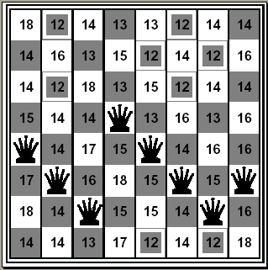
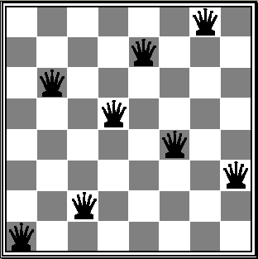
Bài tập 2
h = số cặp quân hậu có thể tấn công lẫn nhau
Hình trái: h = 17 (trong trường hợp trên)
Hình phải: h = 1 (tối ưu cục bộ)

Slide 59
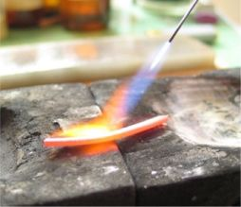
Luyện kim
Luyện kim là kỹ thuật tạo độ nóng và điều khiển độ lạnh cho vật liệu để tạo ra kích thước tinh thể và giảm khuyết tật của vật thể.
Nhiệt lượng làm cho nguyên tử tách rời khỏi vị trí và di chuyển ngẫu nhiên đến các vị trí có năng lượng cao hơn.
Làm nguội sẽ làm tăng khả năng nhận được một trạng thái có nội năng thấp hơn so với ban đầu. Vậy quá trình làm lạnh chậm để tạo ra sự thay đổi cấu hình đạt được mục tiêu.

Slide 60
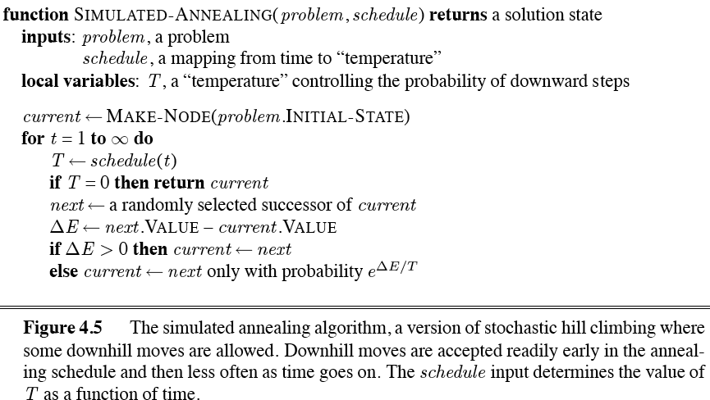
Luyện kim

Slide 61
Ví dụ bài toán TSP áp dụng Luyện kim
Có một người giao hàng cần đi giao hàng tại n thành phố. Anh ta xuất phát từ một thành phố nào đó, đi qua các thành phố khác để giao hàng và trở về thành phố ban đầu. Mỗi thành phố chỉ đến một lần, và khoảng cách từ một thành phố đến các thành phố khác đã được biết trước. Hãy tìm một chu trình sao cho tổng độ dài các cạnh là nhỏ nhất.

Slide 62
Ví dụ bài toán TSP áp dụng Luyện kim
Áp dụng thuật toán SA vào bài toán TSP:
Trạng thái: một hoán vị các thành phố thể hiện cho một cách để đi qua tất cả thành phố. Ví dụ {1, 2, 3, 4, 5, 6} là một trạng thái
Không gian trạng thái: Là tập hợp tất cả các trạng thái (hoán vị) có thể có của các thành phố
Hàm năng lượng E(): sử dụng tổng chi phí của một cách đi làm hàm năng lượng cho mỗi trạng thái
Trạng thái kề: Ta tìm một trạng thái kề của một trạng thái bằng cách đơn giản đổi vị trị của một cặp thành phố kề nhau được chọn ngẫu nhiên trong trạng thái đó

Slide 63
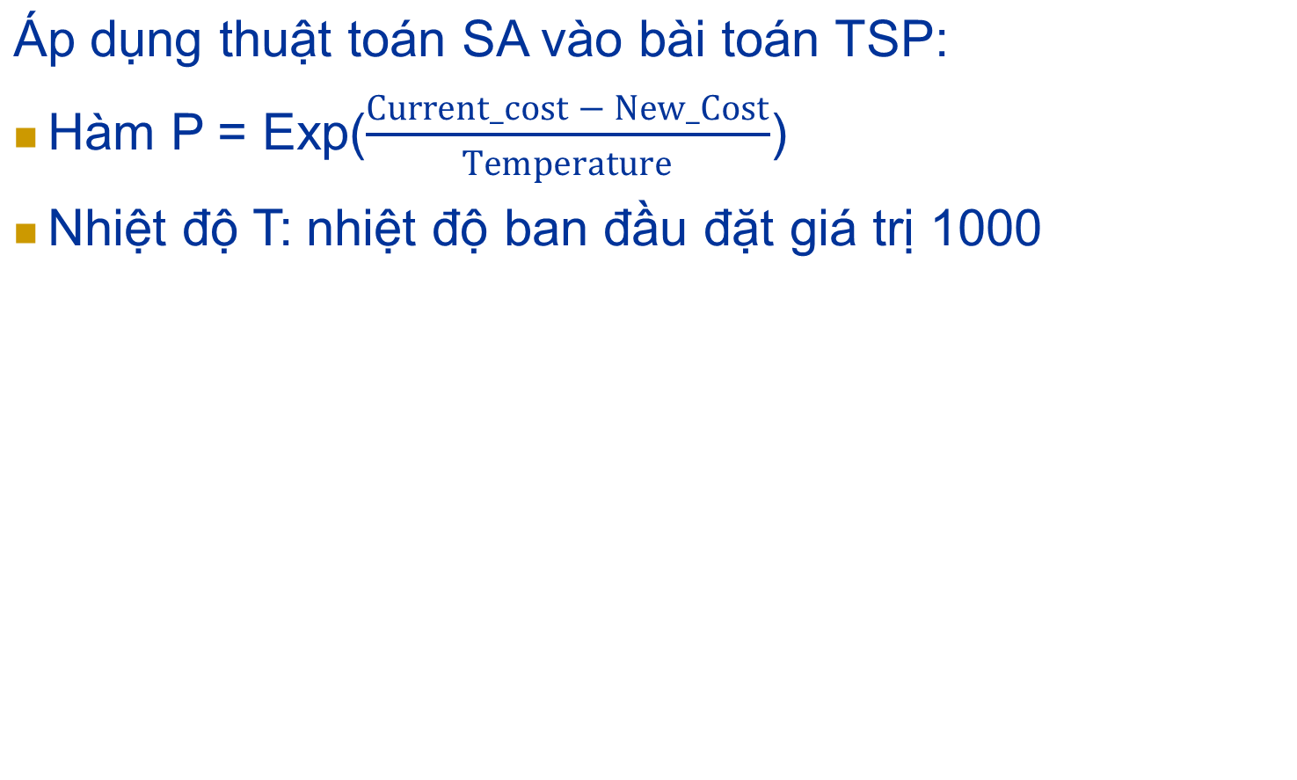
Ví dụ bài toán TSP áp dụng Luyện kim

Slide 64
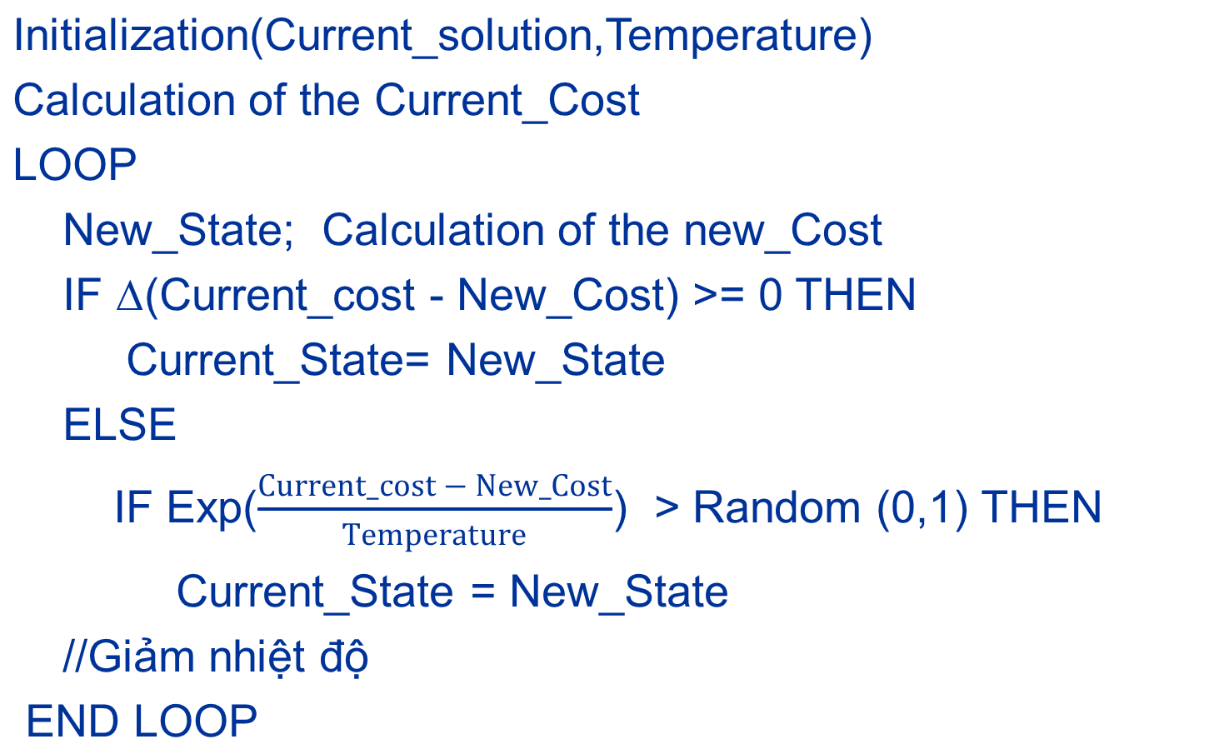
Ví dụ bài toán TSP áp dụng Luyện kim

Slide 65
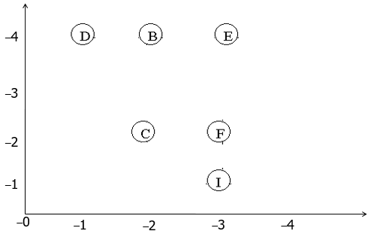
Ví dụ bài toán TSP áp dụng Luyện kim

Slide 66
Ví dụ bài toán TSP áp dụng Luyện kim
{D→E→C→B→F→I} → a
{D→I→C→B→F→E} → b

Slide 67
Code Java Luyện kim áp dụng bài toán TSP
public void Anneal(){
double temperature = 10000.0;
double deltaDistance = 0;
double distance = GetTotalDistance(currentOrder);
while (temperature >= 0) {
nextOrder = GetNextArrangement(currentOrder);
deltaDistance=distance –
GetTotalDistance(nextOrder);

Slide 68
Code Java Luyện kim áp dụng bài toán TSP
if((deltaDistance > 0) || (distance > 0 && Exp(
deltaDistance / temperature) > random)){
for (int i = 0; i < nextOrder.Count; i++)
currentOrder[i] = nextOrder[i];
distance = distance – deltaDistance;
}
temperature -= 1;
}//while
shortestDistance = distance;
}

Slide 69
  Tìm kiếm đối kháng
Chiến lược minimax
Hai đối thủ trong trò chơi có tên là MAX và MIN
  Max: biểu diễn cho mục đích của đối thủ này là làm lớn tối đa lợi thế của mình
  Min: biểu diễn cho mục đích của đối thủ này là làm nhỏ tối đa lợi thế của đối phương.

Slide 70
  Tìm kiếm đối kháng
Ví dụ Bài toán Tic Tac Toa
Hàm lượng giá heuristic E(n) = X(n) – O(n) với
  X(n) số khả năng thắng của quân X.
  O(n) số khả năng thắng của quân O
X
 | O
X có 6 khả năng thắng
X
 | O
E(n) = 6 - 5=1
X
 | O
O có 5 khả năng thắng
Với hàm Heuristic trên X sẽ cố làm cho E(n) lớn nhất (MAX) và O làm cho E(n) nhỏ nhất (MIN). Triển khai bài toán với 2 bước nhìn trước.

Slide 71
  Tìm kiếm đối kháng
1
MAX
X
-1
 | X
1
X
-2
MIN
 | X
1
 | X
2
MAX
X
O
-1
X
O
0
X
 | O
1
X
 |  | O
0
X
 | O
-1

Slide 72
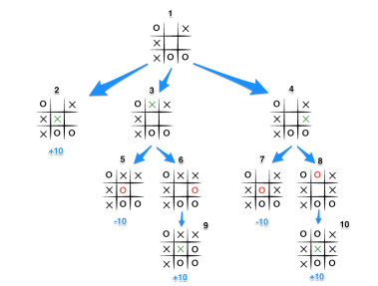
  Tìm kiếm đối kháng

Slide 73
Giải thuật di truyền GA (Genetic Algorithm)
Là một kỹ thuật của khoa học máy tính nhằm tìm kiếm giải pháp thích hợp cho các bài toán tối ưu tổ hợp.
Là một phân ngành của giải thuật tiến hóa, vận dụng các nguyên lý của tiến hóa như: di truyền, đột biến, chọn lọc tự nhiên và trao đổi chéo.

Slide 74
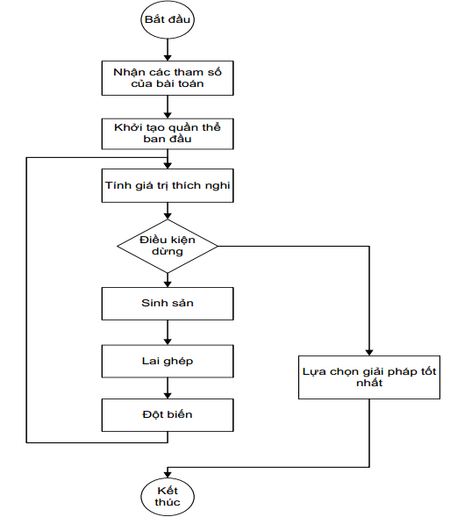
Giải thuật di truyền GA (Genetic Algorithm)

Slide 75
Giải thuật di truyền GA (Genetic Algorithm)
Bước 1: t=0; Khởi tạo P(t) = {x1,x2,. . . ,xN}, với N là tổng số lượng cá thể.
Bước 2: Tính giá trị các hàm mục tiêu cho P(t).
Bước 3: Tạo bể lai ghép MP = se{P(t)} với se là toán tử lựa chọn.
Bước 4: Xác định P’(t) = cr{MP}, với cr là toán tử lai ghép.

Slide 76
Giải thuật di truyền GA (Genetic Algorithm)
Bước 5: Xác định P”(t) = mu{P’(t)}, với mu là toán tử đột biến.
Bước 6: Tính giá trị các hàm mục tiêu cho P”(t)
Bước 7: Xác định P(t+1) = P”(t) và đặt t = t+1
Bước 8: Quay lại Bước 3, nếu điều kiện dừng chưa thỏa mãn

Slide 77
Giải thuật di truyền GA (Genetic Algorithm)
Biểu diễn giải pháp: giải pháp cho một bài toán được biểu diễn như là một vector bit, còn gọi là nhiễm sắc thể. Mỗi nhiễm sắc thể bao gồm nhiều gen, trong đó một gen đại diện cho một tham số thành phần của giải pháp.
Lựa chọn: Việc lựa chọn các cá thể được thực hiện sinh sản ra thế hệ sau. Mỗi cá thể có một giá trị thích nghi (fitness). Giá trị này được dùng để quyết định xem lựa chọn cá thể nào.

Slide 78
Giải thuật di truyền GA (Genetic Algorithm)
Phương pháp giao đấu (nhị phân): Chỉ định ngẫu nhiên 2 cá thể, sau đó chọn cá thể tốt hơn trong hai cá thể đó.
Lai ghép: Toán tử lai ghép được áp dụng nhằm sinh ra các cá thể con mới từ các cá thể cha mẹ, thừa hưởng các đặc tính tốt từ cha mẹ.
Đột biến: Tương tự như lai ghép, đột biến cũng là toán tử mô phỏng hiện tượng đột biến trong sinh học. Kết quả của đột biến thường sinh ra các cá thể mới khác biệt so với cá thể cha mẹ.

Slide 79
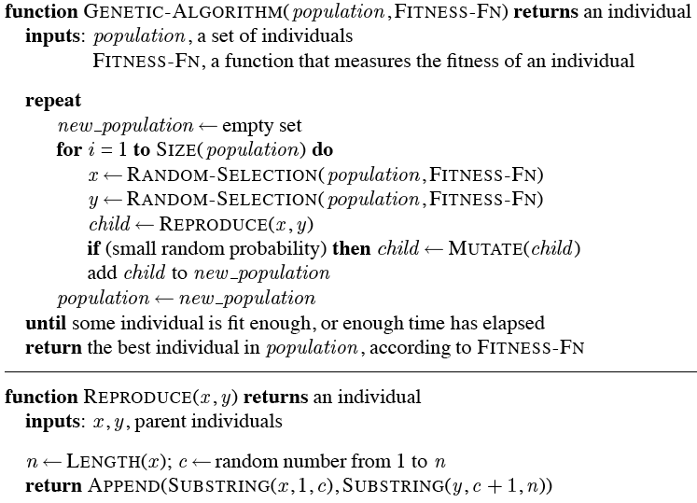
Giải thuật di truyền GA (Genetic Algorithm)

Slide 80
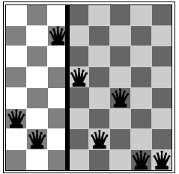
Giải thuật di truyền GA (Genetic Algorithm)
Biểu diễn trạng thái bằng 8 ký số {1..8}
S = ‘32752411’
Hàm thích nghi (Fitness function) = Số cặp không tấn công nhau
f(Sol) = 8*7/2 = 28
F(S) = 23

Slide 81
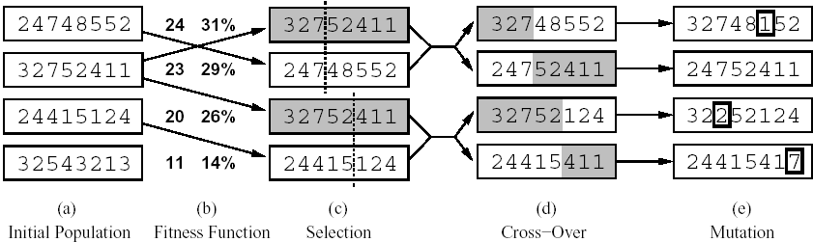
Giải thuật di truyền GA (Genetic Algorithm)
Hàm thích nghi: Số cặp quân hậu không tấn công nhau
(min = 0, max = 8 × 7/2 = 28)
24/(24+23+20+11) = 31%
23/(24+23+20+11) = 29%
…

Slide 82

Giải thuật di truyền GA (Genetic Algorithm)

Slide 83
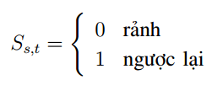
Ứng dụng di truyền lập lịch tại bệnh viện
Tập S các cán bộ.
Tập R các bộ phận.
Tập T các ngày trong khoảng thời gian cần xếp
Mảng trạng thái S_{s,t} trạng thái của bác sĩ s trong ngày thứ t.

Slide 84

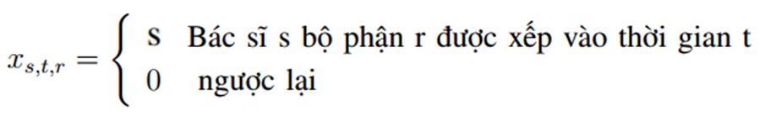
Ứng dụng di truyền lập lịch tại bệnh viện
Mảng Q biểu diễn mối quan hệ giữa cán bộ và phòng bộ phận làm việc
Biến quyết định x_{s,t,r}

Slide 85
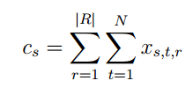
Ứng dụng di truyền lập lịch tại bệnh viện
Biến c_{s} lưu trữ số lần trực trong đợt của cán bộ s
Biến trợ giúp y_{s,j}, trong đó y_{s,j} = k : lần trực thứ j của bác sĩ s trong cùng một lịch là ngày thứ k trong tập các ngày cần xếp lịch.

Slide 86


Ứng dụng di truyền lập lịch tại bệnh viện
Ràng buộc cứng :
- BC1: Tại một thời điểm, một cán bộ không được phép trực nhiều bộ phận.
- BC2: Không xếp cán bộ nghỉ phép, công tác phải trực

Slide 87
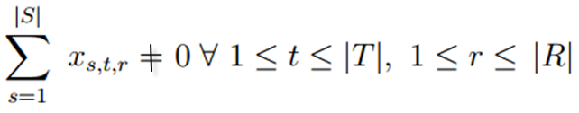

Ứng dụng di truyền lập lịch tại bệnh viện
Ràng buộc cứng :
- BC3: Mỗi ngày, mỗi bộ phận đều phải có một cán bộ trực
- BC4: Mỗi cán bộ chỉ được phép làm việc ở một số bộ phận nhất định

Slide 88


Ứng dụng di truyền lập lịch tại bệnh viện
Ràng buộc mềm:
- SC1: Khoảng cách giữa 2 lần trực của một cán bộ càng cách xa nhau càng tốt.
- SC2: Tổng thời gian trực của các cán bộ tương đương nhau.

Slide 89
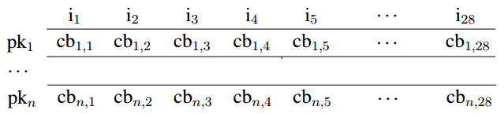
Ứng dụng di truyền lập lịch tại bệnh viện
Trong đó:
+ i₁, i₂, . . . , i₂₈ là các khe thời gian cần xếp cán bộ trực.
+ pk₁, pk₂, . . . là các phòng khám trong bệnh viện.
+ cb_{k,j} là cán bộ thứ j của phòng khám k

Slide 90
XIN TRÂN TRỌNG CÁM ƠN!

